Slide 1
とちから会 発表資料
3年間で、年間家賃収入
1億円をつくる方法
弱者の戦略 ― お金を使わずに物件を増やし、自力をつけ、次の段階へ
今宮 大介
Notes:
【導入 1分】今日は、お金も信用もない人間が、最初の3年間で年間家賃収入1億円をつくった方法をお話しします。現在は約1.44億円です。考え方はMDさんから学んだものと同じロジックです。すべてを貫くテーマは一つ、いかにお金を使わずに物件を増やすか。そして自力がついたら、再生と新築という次の段階に進みます。

Slide 2
結論：購入価格を上回る融資で、家賃1億円超へ
100.4%
購入価格に対する
融資額の割合
1億円超
3年間でつくった
年間家賃収入（約1.3億円）
1.44億円
現在の年間家賃収入
（2025年11月の亀山を加えて）
※2021年6月〜2024年12月の10物件（市原を含む）。融資額は瑞穂市の公庫追加融資1,500万円を含む。年間家賃は市原を除く。現在の1.44億円は14,415万円
Notes:
【2分】2021年6月から2024年12月までの約3年間で10物件を購入しました。購入価格の合計は12.12億円。これに対して引いた融資の合計は12.17億円で、購入価格の100.4%です。瑞穂市の物件では、公庫から1,500万円の追加融資も引いています。つまり、購入価格の全額を融資でまかない、さらに上回っています。個別に見ても、価格と同額以上の融資が付いた物件が8つあります。この物件群の年間家賃は約1.3億円。その後、2025年11月の亀山を加えて、現在は約1.44億円です。

Slide 3
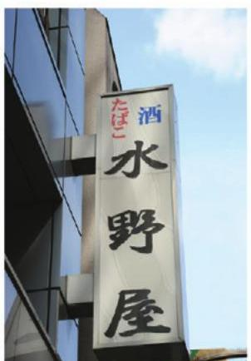
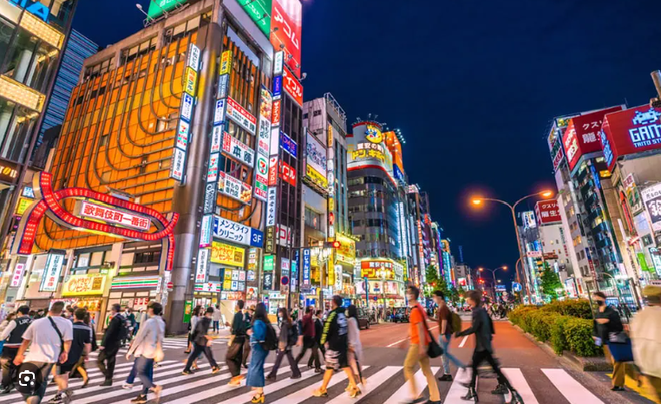
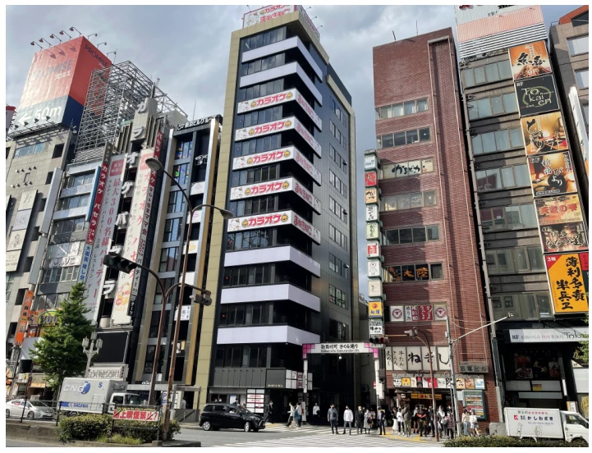
人生のスタートは、新宿・歌舞伎町の酒屋の次男坊
環境は選べない。
だが未来は選べる。
歌舞伎町生まれ・育ち
実家は酒屋
実家の酒屋「水野屋」
歌舞伎町
実家のビル（さくら通り）
Notes:
【3分】歌舞伎町生まれ、歌舞伎町育ちの酒屋の息子です。実家は歌舞伎町の酒屋、水野屋。今も実家のビルがあります。商売と街の中で育ちました。

Slide 4
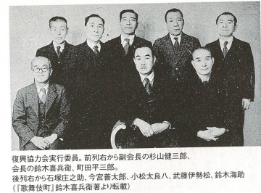
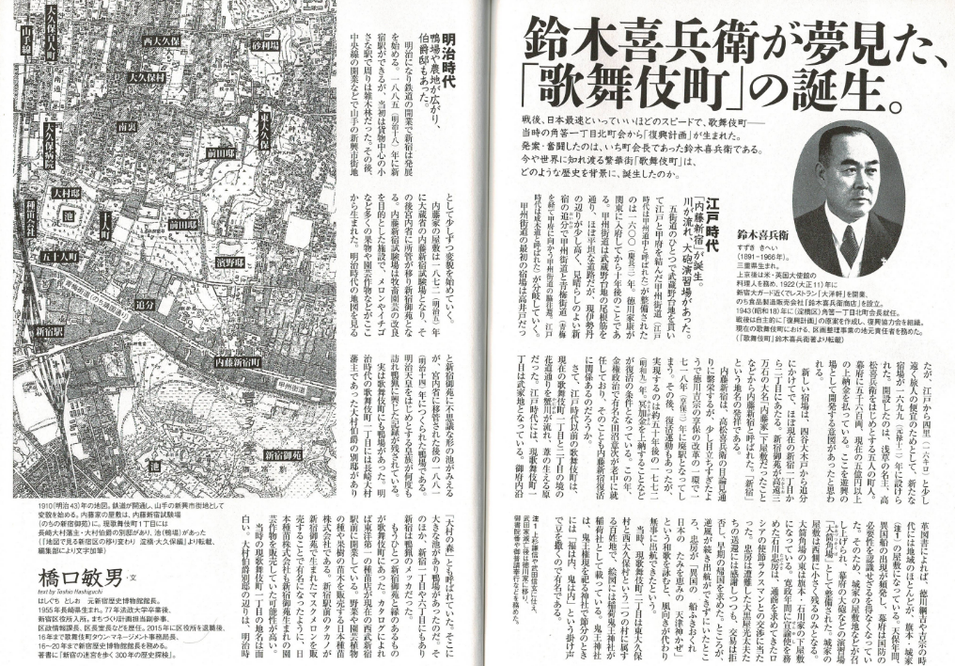
曽祖父は、歌舞伎町の復興に関わった
歌舞伎町の誕生を伝える記事
戦後の歌舞伎町復興の実行委員として活動
歌舞伎町振興組合の発足に関わる
歌舞伎座の誘致に関わる
復興協力会の実行委員（曽祖父）
Notes:
【2分】曽祖父は、戦後の歌舞伎町の復興協力会の実行委員として動き、歌舞伎町振興組合の発足や、歌舞伎座の誘致に関わりました。商売だけでなく、街をつくる人が身近にいた環境です。

Slide 5
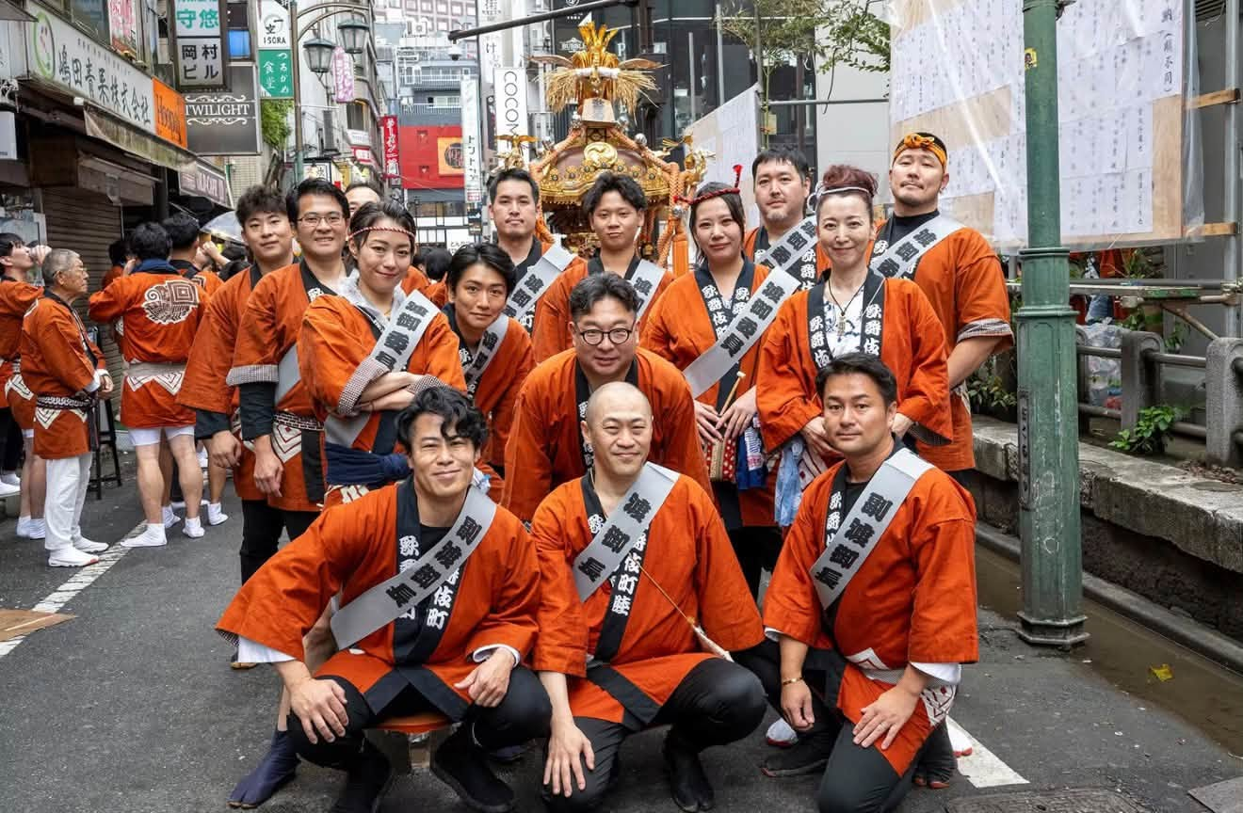
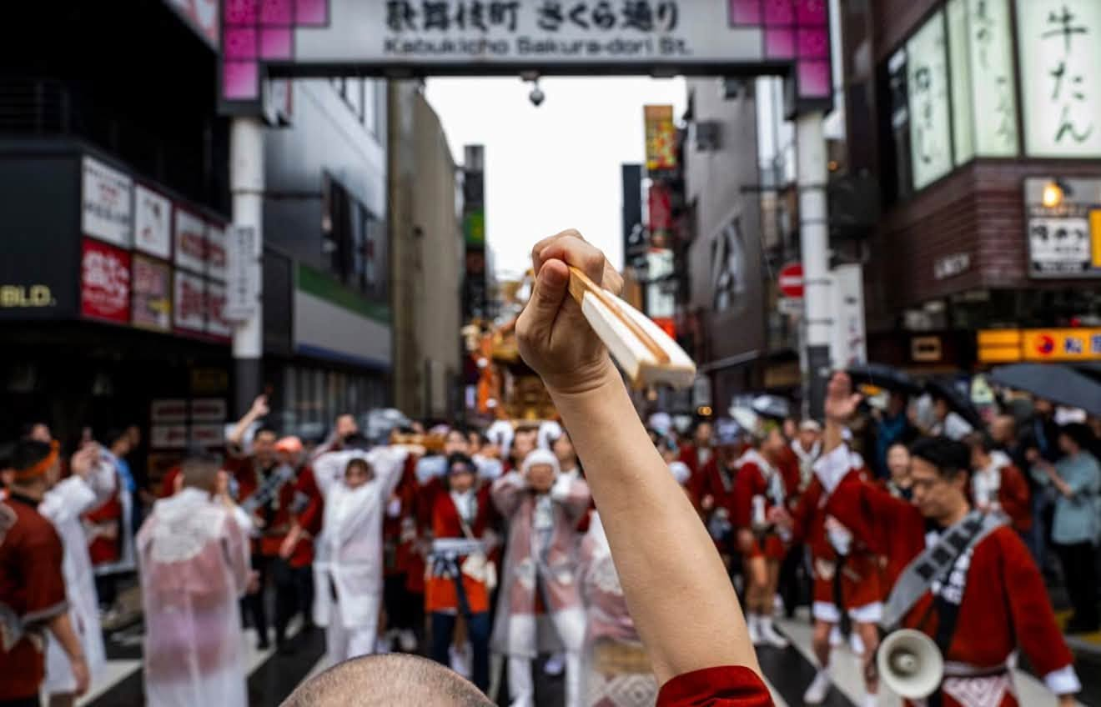
いまも、街の祭りで神輿を担ぐ
歌舞伎町 さくら通りで。商売も街も、人の縁で動いている。
Notes:
【1分】歌舞伎町の祭りでは今も神輿を担いでいます。この街の人と商売に育ててもらったことが、人との縁で物件を買い進める今のスタイルにもつながっています。

Slide 6
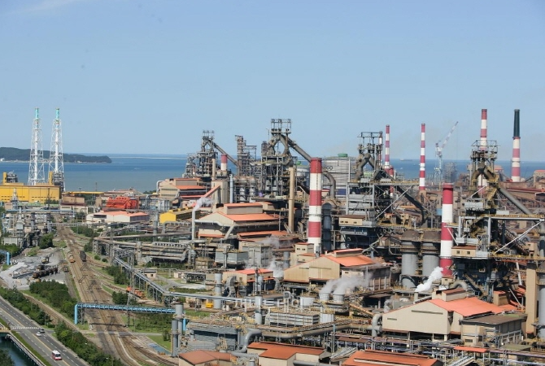
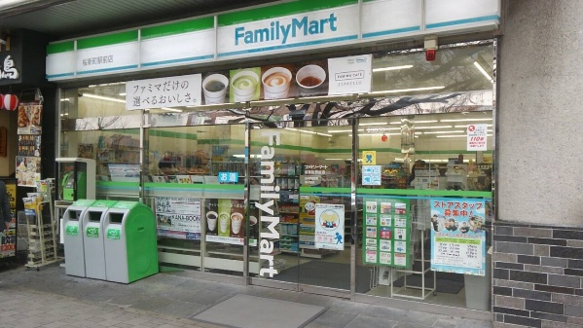
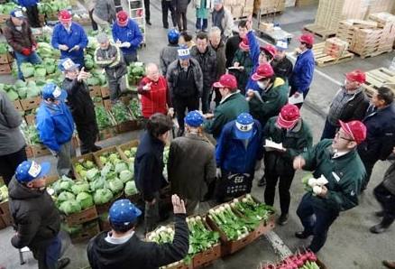
銀行・商社、そして実家のコンビニ会社へ
20代
銀行・商社
プラント営業
30代
実家コンビニ運営
会社から独立
40代
新規事業の模索
海外を飛び回る
融資と契約の基礎
最大14店舗まで拡大
青果卸、アプリ開発
そして不動産へ
Notes:
【3分】大学卒業後は銀行、その後は総合商社のプラント営業で海外を飛び回りました。お金の流れと融資の考え方、交渉の基本はこの時代に学んでいます。その後、実家の事業をのれん分けしてコンビニ会社をスタートします。

Slide 7
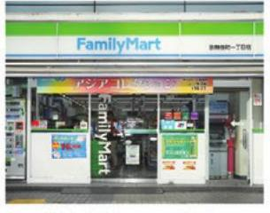
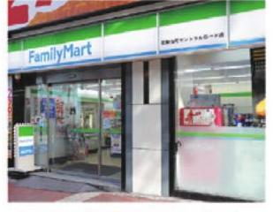
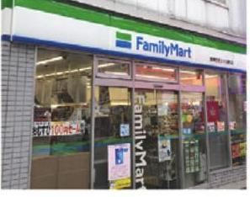
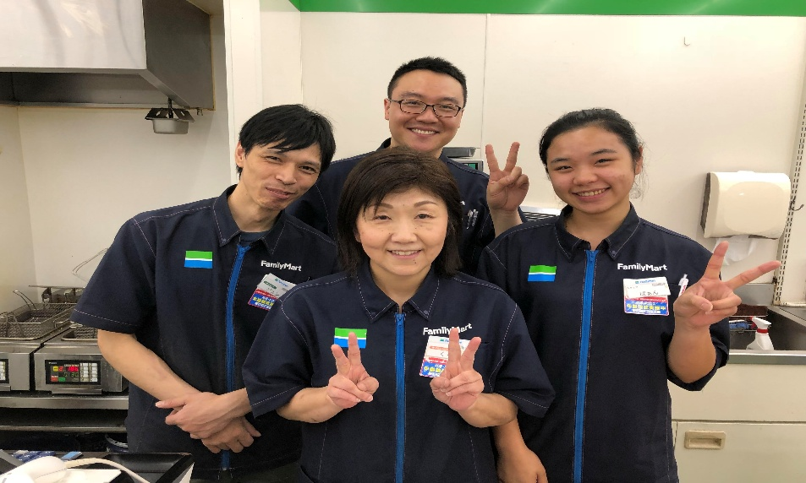
コンビニ最大14店舗。そして危機感
14店舗
7店舗
本音
→
人手不足で社員が倒れていく。10年後の収益予想は、全店舗赤字。眠れなかったあの夜の恐怖が、原動力になった。
最大時
現在（集約）
歌舞伎町の店舗（2018年当時の会社案内より）
人が足りない → 利益が出ない。自分が張り付かないと回らない。
Notes:
【4分】一番増やしたときは14店舗。現在は7店舗まで集約しています。歌舞伎町を中心に出店しました。数字を見るほど、人手不足と過当競争で収益性が悪化していくのを肌で感じました。10年後の収益予想が全店舗赤字になった夜の怖さが、次の一歩の原動力になっています。写真は、店舗とスタッフのみんなです。

Slide 8
そこから、いくつもの事業に挑戦した
エニタイム
フィットネス
ブルーボトル
コーヒー
青果
コーヒー
ショップ
コイン
ランドリー
挑戦から見えてきた「欲しい事業」の条件
1
自分が張り付かなくても回る
2
数字で説明でき、融資が使える
3
小さく始めて、積み上げられる
青果卸の市場で
Notes:
【3分】コンビニの収益悪化を感じながら、再びいくつか事業にトライしました。エニタイムフィットネス、ブルーボトルコーヒー、八百屋、コーヒーショップ、コインランドリー。青果卸では市場を駆け回りました。それぞれ学びがありましたが、共通していたのは『自分の時間と人手を食う』という点でした。（※ここは発表前にご自身の言葉に直してください）

Slide 9
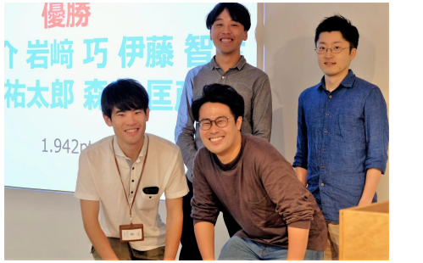
アプリ開発で、投資家ピッチに優勝した
優勝
Global Geek Audition vol.13
（G's ACADEMY TOKYO / 2019年）
ProShift：現場の人手不足を
アプリで解決するサービス
自分の課題を自分で形にし、投資家に数字と根拠で説明した経験が、のちの金融機関への説明力につながった。
Notes:
【2分】G's Academyでプログラミングを学び、コンビニのアルバイトスタッフをシェアするアプリProShiftを開発して、2019年のGlobal Geek Auditionで優勝しました。同期の仲間と作ったものです。数字と根拠で説明する経験が、のちの融資交渉にもつながっています。

Slide 10
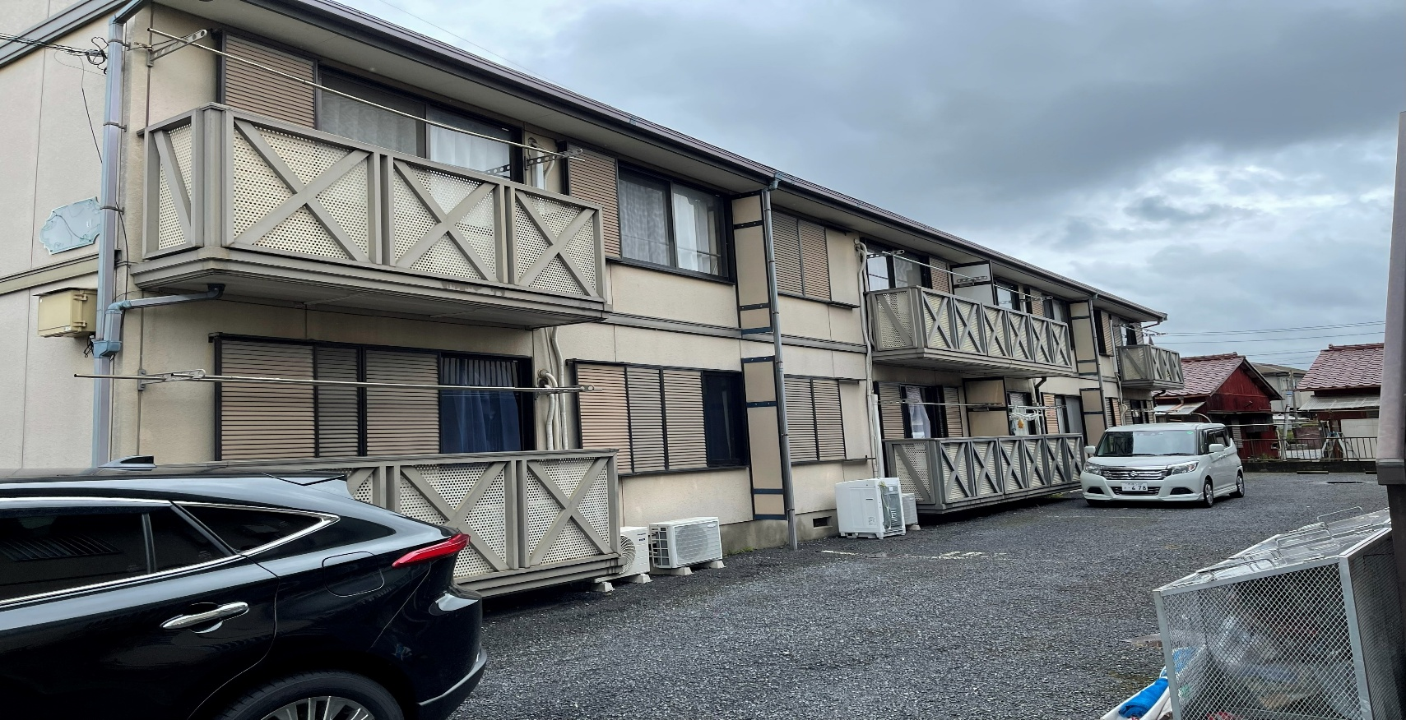
不動産事業と出会い、会社が動き始めた
人手の事業
不動産
店舗・アプリ・飲食
賃貸アパート・マンション
自分と社員の時間が必要
仕組みが回れば自分は不要
融資が使える
2021年6月、最初の1棟
千葉県市原市の軽量鉄骨アパート（頭金500万円）
Notes:
【2分】コンビニもアプリも、人と時間を使う事業でした。不動産は、仕組みを作れば人手がほとんどいらない。しかも銀行が融資という形で背中を押してくれる。ここから『弱者の戦略』が始まります。最初の1棟は、2021年6月に購入した、千葉県市原市の軽量鉄骨アパートです。

Slide 11
全体像：お金を使わずに増やし、自力をつけ、次へ
STEP 1
STEP 2
STEP 3
お金を使わずに増やす
自力をつける
次の段階へ
積算が価格を上回る物件
フルローン・オーバーローン
購入価格以上の融資を引く
▶
満室でインカムから返済
決算書を整えて追加融資
現金を残す
▶
再生：物件の価値を上げる
新築：東京の土地から建てる
持ってよし、売ってよし
すべての出発点は、いかにお金を使わずに買うか
Notes:
【3分】今日の話は、この3段階で貫いています。1段階目は、お金を使わずに物件を増やす。積算が価格を上回る物件を、フルローンやオーバーローンで買う。10物件の購入価格に対して、融資は100.4%でした。2段階目は、自力をつける。満室で返済し、決算書を整えて、追加融資を引き続ける。3段階目は、自力がついてから、再生と新築に進む。この順番がMDさん流です。

Slide 12
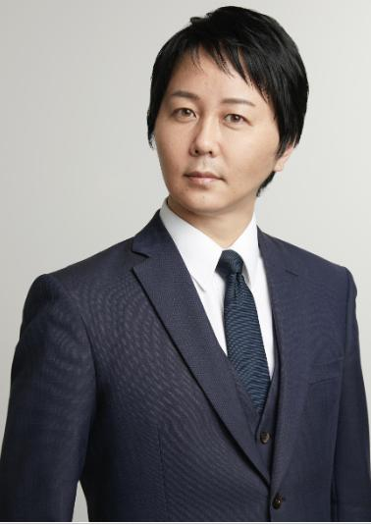
戦友大家：MDさん（共に３年間で賃収１億超え）
20棟303室
約1.8億円
所有（2025年12月現在）
年間の家賃収入
15 / 20棟
16.0億円
購入のうちオーバーローン
これまでに引いた融資総額
金融機関を味方につけて、持続的に規模を拡大する
出典：MDさんのプロフィール（2025年12月現在）
Notes:
【3分】この戦略の考え方は、MDさんから学びました。MDさんは、2020年9月に不動産投資を再開して1棟目を購入。2025年12月現在、20棟303室を所有し、家賃収入は約1.8億円です。購入20棟のうち15棟がオーバーローン。金融機関を味方につけて、持続的に規模を拡大するという考え方を、私も同じロジックで実践しています。（出典：MDさんのプロフィール）

Slide 13
MDさん流「弱者の戦略」とは何か
強者の戦い方
弱者の戦い方
都心の一等地を買う
自己資金・属性が厚い
利回りは低くても気にしない
地方で、積算が売買価格を上回る物件を買う
高利回りで満室、インカムで返済する
法定耐用年数内の融資を引く
自己資金をできるだけ使わない
Notes:
【3分】この考え方は、MDさんの戦略と同じロジックです。弱者とは、自己資金も属性も強くない人のことです。強者は都心の一等地を現金や大きな信用で買えますが、私たちはそうではない。だから別のルールで戦います。

Slide 14
買う物件の条件は、この4つだけ
積算 ≧ 売買価格
高利回り
1
2
担保評価が購入価格を上回る
築20年で9〜10%が中心
満室で稼働
耐用年数内融資
3
4
家賃がきちんと入っている
法定耐用年数の範囲で返済
Notes:
【3分】この4つが揃う物件だけを集中して買ってきました。逆に、1つでも欠けたら買いません。築20年で利回り9〜10%の物件が多いです。

Slide 15
なぜ、お金をかけずに買えるのか
積算価格
が高い物件を買う
銀行から見て
担保が十分
自己資金を
抑えて融資
家賃収入で
返済
▶
▶
▶
お金を借りることが目的ではない。
「物件の価値」と「家賃収入」で返せる範囲だけ借りる。
Notes:
【4分】銀行は、物件を担保として見ます。積算価格が売買価格より高ければ、銀行から見て担保が十分あることになる。だから自己資金を多く求められにくい。家賃収入で返済できることが大前提です。

Slide 16
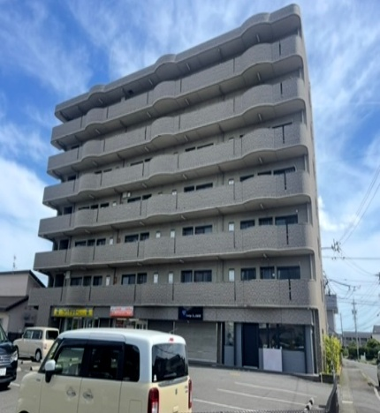
事例：岐阜県北方町のRC7階建マンション
RC7階建・築22年、24戸＋テナント4
年間家賃 2,897万円（利回り11.6%）
融資 2.4億円（頭金1,000万円）
※融資申込時の事業計画書より（概算値）
Notes:
【4分】実際に融資をお願いしたときの事業計画書の数字です（概要）。購入価格2.5億円に対し、収益還元法の評価は約7.07億円、近隣売買事例からの評価は約5.27億円。評価が購入価格を大きく上回るため、頭金1,000万円で2.4億円の融資を受けました。※評価額は融資申込時の事業計画書の概算値で、実際とは一部異なります。

Slide 17
買う前のチェックは、3段階で徹底する
1
仲介会社に聞く
2
現地で見る（約40項目）
3
客付け会社に聞く（約40項目）
謄本で売主の残債を割り出し、指値に使う
過去の指値と、通らなかった理由
検査済証・確認済証はあるか
修繕履歴、管理費、固定資産税
地盤・形状・越境・接道2m以上
外壁のクラック、屋上防水、雨漏り跡
レントロール通りに住んでいるか
受水槽・浄化槽・EVはあと何年か
この賃料で需要はあるか、RCは強みか
近隣ライバル物件と家賃の傾向
10年後の家賃下落はどの程度か
どんな大家なら満室にできるか
Notes:
【3分】買う前の調査は3段階です。まず仲介会社に聞く。謄本で借入額と経過年数から売主の残債を割り出せば、指値の材料になります。検査済証の有無も確認します。次に現地。地盤、越境、接道、外壁のクラック、屋上防水、雨漏り跡、そしてレントロール通りに人が住んでいるか。メーターや郵便受けまで見ます。最後に客付け会社に聞く。賃貸需要はあるか、近隣のライバル物件と家賃はどうか、10年後の家賃下落はどの程度か。一社ごとにチェックシートを埋めていきます。

Slide 18
11物件中8物件が、フルローン以上
8/11
物件が融資100%以上
1.2〜1.5%
9物件の金利
25〜29年
融資期間が中心
※比率は融資額÷購入価格。10物件の合計は、価格12.12億円に対し融資12.17億円（100.4%）
Notes:
【3分】これが弱者の戦略の核心です。購入価格に対する融資額の比率を並べました。100%を超える物件、つまり諸費用まで含めて融資が付いた物件が8つあります。物件の積算と収益力が評価され、自己資金をほとんど入れずに買えています。※比率は融資額÷購入価格（頭金控除後）です。

Slide 19
購入した物件の一覧（11物件）
No | 購入 | 所在地 | 構造・築年 | 戸数 | 価格(万円) | 利回り | 融資(万円) | 金利 / 期間
1 | 2021/6 | 千葉県市原市（売却済） | 軽量鉄骨 築27年 | 8 | 4,000 | 11.6% | 3,500 | 1.8→2.2% / 23年
2 | 2022/3 | 栃木県鹿沼市 | RC 築19年 | 30 | 27,000 | 10.4% | 25,000 | 0.75→1.3% / 28年
3 | 2022/10 | 岐阜県美濃加茂市 | RC 築18年 | 12 | 9,500 | 10.4% | 10,300 | 1.5% / 29年
4 | 2023/3 | 愛媛県松山市 | RC 築20年 | 8 | 5,000 | 10.3% | 5,000 | 1.2→1.5% / 27年
5 | 2023/8 | 岐阜県池田町 | RC 築20年 | 12 | 8,400 | 9.75% | 8,400 | 1.3% / 27年
6 | 2023/10 | 岐阜県岐阜市 | RC 築23年 | 18 | 10,500 | 10.3% | 11,000 | 1.2% / 27年+3年
7 | 2023/11 | 岐阜県可児市 | RC 築19年 | 16 | 12,800 | 9.5% | 13,500 | 1.3% / 28年
8 | 2024/12 | 岐阜県北方町 | RC 築23年 | 20 | 15,000 | 11.0% | 16,000 | 1.4% / 25年
9 | 2024/12 | 岐阜県北方町 | RC 築23年 | 24+4 | 25,000 | 11.6% | 24,000 | 1.2% / 25年
10 | 2024/12 | 岐阜県瑞穂市 | RC 築39年 | 23 | 4,000 | 30% | 5,500 | 3.5% / 15年＋公庫
11 | 2025/11 | 三重県亀山市 | RC 築19年 | 15 | 15,300 | 9.9% | 15,300 | 1.5% / 29年+1年
現在：178室＋テナント4／年間家賃収入 14,415万円（市原売却後）。融資額は頭金控除後。瑞穂市は公庫の追加融資1,500万円を含む。金融機関名は非公開
Notes:
【4分】これまでに購入した11物件です。ほぼ全てが築20年前後のRCで、利回りは8.5〜11.6%。融資は価格と同額か、それを超える物件が多いのが特徴です。市原の1棟目は売却済みで、現在は10棟、178室とテナント4で運営しています。瑞穂市は築39年ですが利回り30%の物件で、金利と期間は短めです。

Slide 20
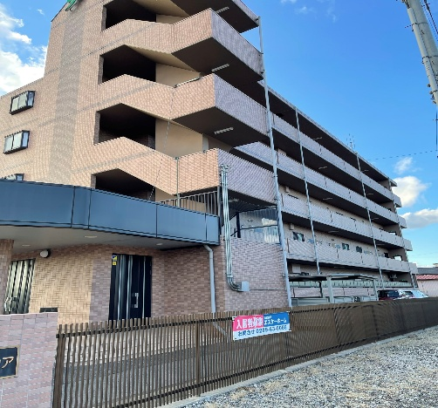
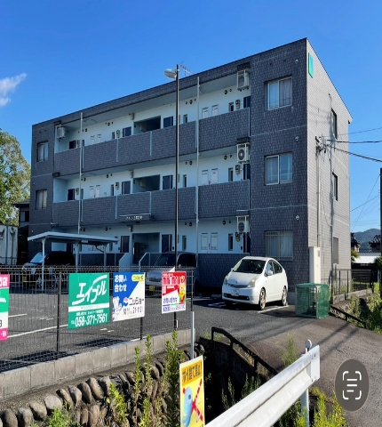
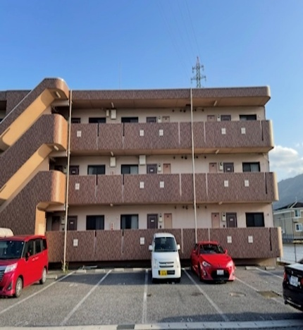
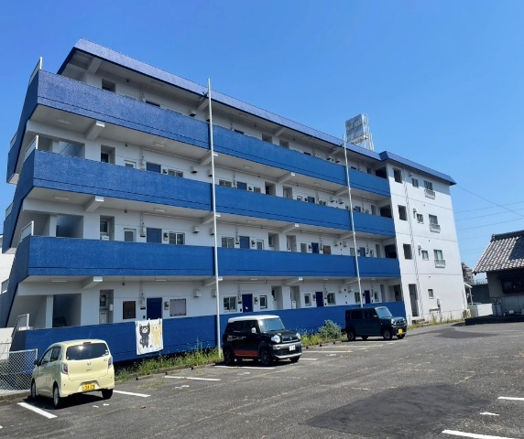
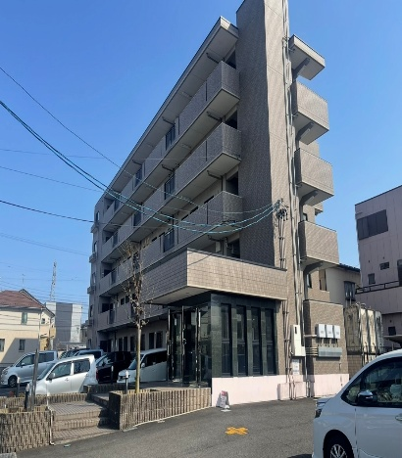
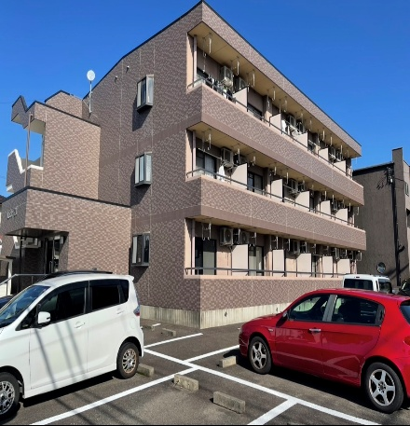
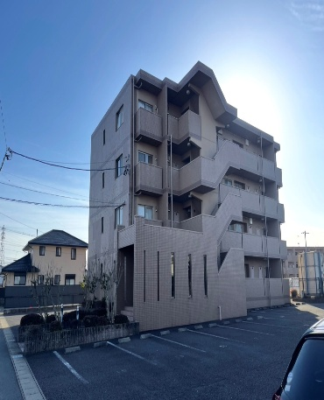
購入した物件の一部
購入物件の一部（外観）
Notes:
【2分】これまでに購入してきた物件の一部です。ほとんどが築20年前後のRCマンションで、地方の駅から車で行ける、家族向けの物件が中心です。

Slide 21
3年の道のり：1棟目から年間家賃1億円超へ
2021年6月
2022年3月〜2024年12月
2025年11月
1
2
3
最初の1棟
約3年で9物件を購入
亀山を加えて現在の体制へ
千葉県市原市のアパート
（個人・頭金500万円）
岐阜・栃木・愛媛が中心
年間家賃は約1.3億円に
三重県亀山市15室（満額融資）
現在の年間家賃は約1.44億円
Notes:
【3分】2021年6月に、千葉県市原市の軽量鉄骨アパートを個人で購入。頭金500万円でした。同じ年の年末に入会して、2022年3月から地方RCを一気に買い進めます。2024年12月までの約3年で年間家賃は1億円を超え、約1.3億円になりました。そして2025年11月に三重県亀山市を満額融資で購入し、現在は年間家賃約1.44億円です。

Slide 22
決算書は、銀行が貸したくなる形に自分で設計する
最初の心得
1
2
3
税理士さんに丸投げしない
着地点を自分で決める
確定前に主要銀行へ相談する
貸借対照表
損益計算書
簡易キャッシュフロー
純資産がプラス
前期より増えている
経常利益がプラス
購入期の取得費は特別損失で処理
税引後利益＋減価償却
−元本返済 ＞ 0
Notes:
【3分】決算書は税理士さんに丸投げせず、今期どこに着地させれば銀行に評価されるかを自分で決めて、税理士さんと形にします。確定前に主要銀行と話して微修正することもあります。見るのは3つ。貸借対照表は純資産がプラスで前期より増えていること。損益計算書は経常利益がプラス。物件を買った期は取得費が特別損失になって純利益が赤字でも、経常利益を黒字にして、翌期は黒字化すると説明できます。最後に簡易キャッシュフロー、税引後利益に減価償却を足して元本返済を引いた額がプラスであること。信用金庫さんは特にここを見ます。（決算書の肝の資料より）

Slide 23
もう一つの物差し：債務償還年数と3つの指標
債務償還年数
流動比率
固定長期適合率
ICR
融資の残り年数以内
100%以上
100%以下
1倍以上
都銀は耐用年数残、地銀25〜27年、信金30年以内が目安
目標は120%。短期の支払い能力
目標は80%。長期資金で固定資産を賄えているか
目標は1.25倍。利益が支払利息をカバーできるか
「未」と「仮」の科目は、期をまたがせない。来期の見込みも持参して説明する
フルローンは永遠の正解ではない。余裕が出たら頭金を入れて、償還年数を縮める
Notes:
【3分】債務償還年数は、借入の実質的な返済にあと何年かかるかを見る指標です。目標は、各物件の残債で加重平均した融資の残り年数以内。経験則では、都銀は耐用年数残以内、地銀は25〜27年、信金は30年以内くらいです。ほかに流動比率、固定長期適合率、インタレストカバレッジレシオを見ます。そして大事な注意点。フルローン、オーバーローンは規模を広げる段階では有効ですが、いつまでも正解ではありません。余裕が出たら頭金を入れて負債を減らし、債務償還年数を縮めることが、次の融資を引き続ける手になります。（決算書の肝の資料より）

Slide 24
満室までの5つの関門
1
2
3
4
5
選ばれる
理由を作る
一人でも多くに
知ってもらう
内覧に行きたい
と思ってもらう
内覧で住みたい
と思ってもらう
引っ越しの
ハードルを下げる
実例：築40年・30室中18室が空室の物件が、約8か月で満室。利回り20%超
競合は「同じ家賃帯の物件」。その中で一番価値が高ければ選ばれる。内覧からの成約率は約8割だった。
Notes:
【3分】空室を埋めるときの考え方です。MDさんから教わった、サラリーマン大家TWさんの資料から学びました。築40年、30室中18室が空室だった小田原の物件を、約8か月で満室にして利回り20%超にした実例です。5つの関門は、選ばれる理由を作る、一人でも多くの人に知ってもらう、内覧に行きたいと思ってもらう、内覧で住みたいと思ってもらう、引っ越しのハードルを下げる。競合は、同じ家賃帯の他の物件。その中で相対的に価値が高ければ選ばれます。（出典：MDさんから学んだ、サラリーマン大家TWさんの2013年の奮闘記）

Slide 25
空室対策の実例：選ばれる物件にする3つの工夫
1
地元の客付け会社と組む
2
駐車場を1室2台以上
3
再生で、見た目を上げる
物件ごとに地元の管理会社と連携
募集条件を整えて、客付け会社に届ける
客付けしてくれる会社と関係をつくる
岐阜は車社会
北方町の物件は駐車場58台
駐車場の収入も家賃に含めて評価される
外壁・駐輪場・ガス庫を塗装
雨樋を交換して、外観を一新
岐阜市ラーク21の例
Notes:
【2分】私の物件の空室対策です。岐阜県などの地方の物件では、物件ごとに地元の管理会社・客付け会社と組みます。そして、募集条件を整えて、客付け会社に届けます。車社会なので、1室1台以上の駐車場を確保する。さらに、再生工事で見た目を上げる。この3つで、選ばれる物件にします。条件を整えて客付け会社に届けるやり方は、MDさんから学びました。

Slide 26
インカムで自力をつけ、次の段階へ
お金を使わず
物件を増やす
インカムで
返済して現金が残る
決算書が整い
次の融資が通る
再生・新築へ
進む
▶
▶
▶
積算と融資で買う
満室の家賃収入
追加融資を引き続ける
自力で価値をつくる
弱者は、お金を使わずに自力をつける。
Notes:
【3分】お金を使わずに買った物件が、満室の家賃で返済しながら現金を残していく。決算書が整うので次の融資が通る。この繰り返しで自力がつきます。そして自力がついたら、再生と新築という次の段階に進みます。

Slide 27
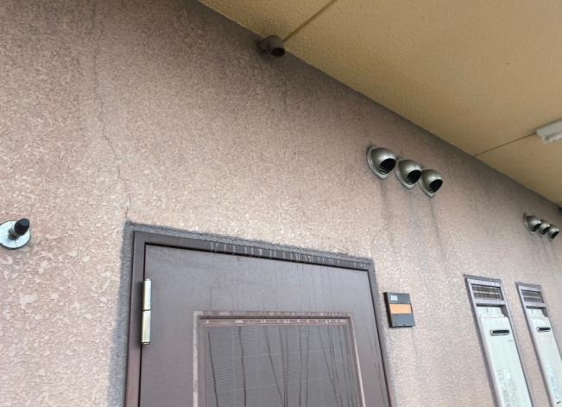
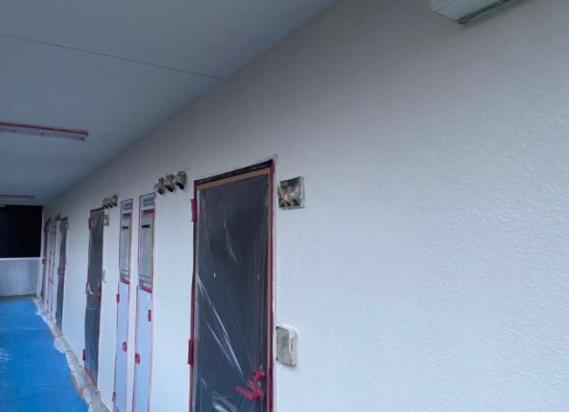
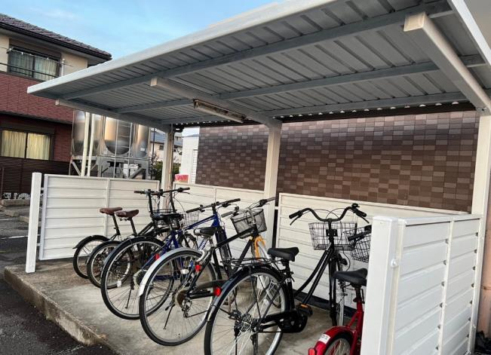
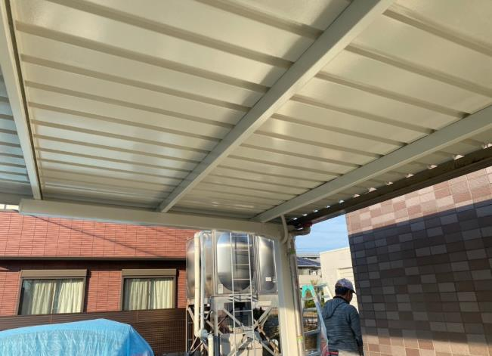
次の段階①：再生で、物件の価値を上げる
外壁
岐阜市 ラーク21（RC）
施工前
施工後
塗装・雨樋交換工事
▶
高圧洗浄（ベランダ・通路・壁）
外壁を下塗り・中塗り・上塗り
軒天・鉄部・駐輪場・ガス庫を塗装
駐車場の白線を引き直し
雨樋を交換
駐輪場
施工中
施工後
▶
Notes:
【3分】自力がついたら、まず再生です。岐阜市のRCマンション、ラーク21の例です。高圧洗浄のあと、下塗り・中塗り・上塗りと外壁を塗り替え、鉄部、駐輪場、ガス庫も塗装し、雨樋も交換しました。写真のとおり、外観の第一印象が大きく変わります。物件の見た目が変わると、募集のときの強みになります。

Slide 28
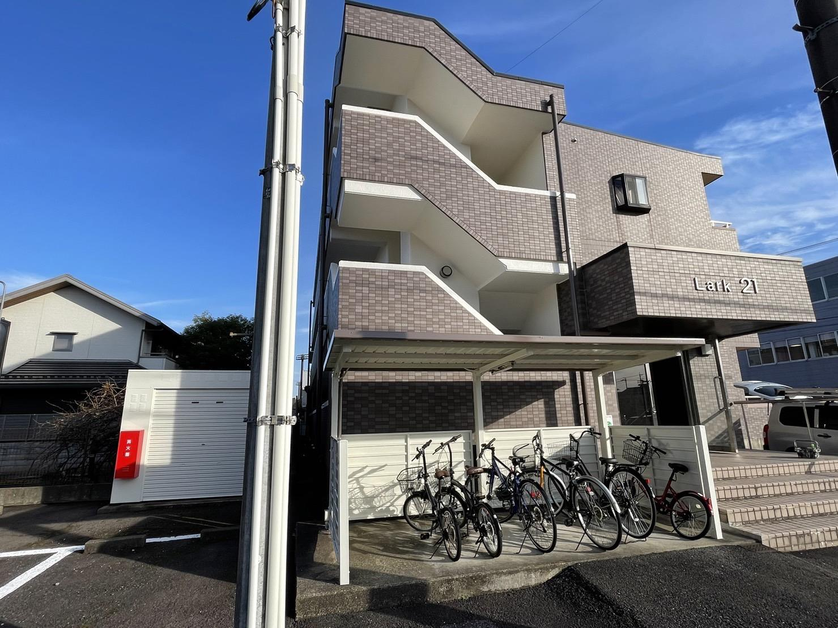
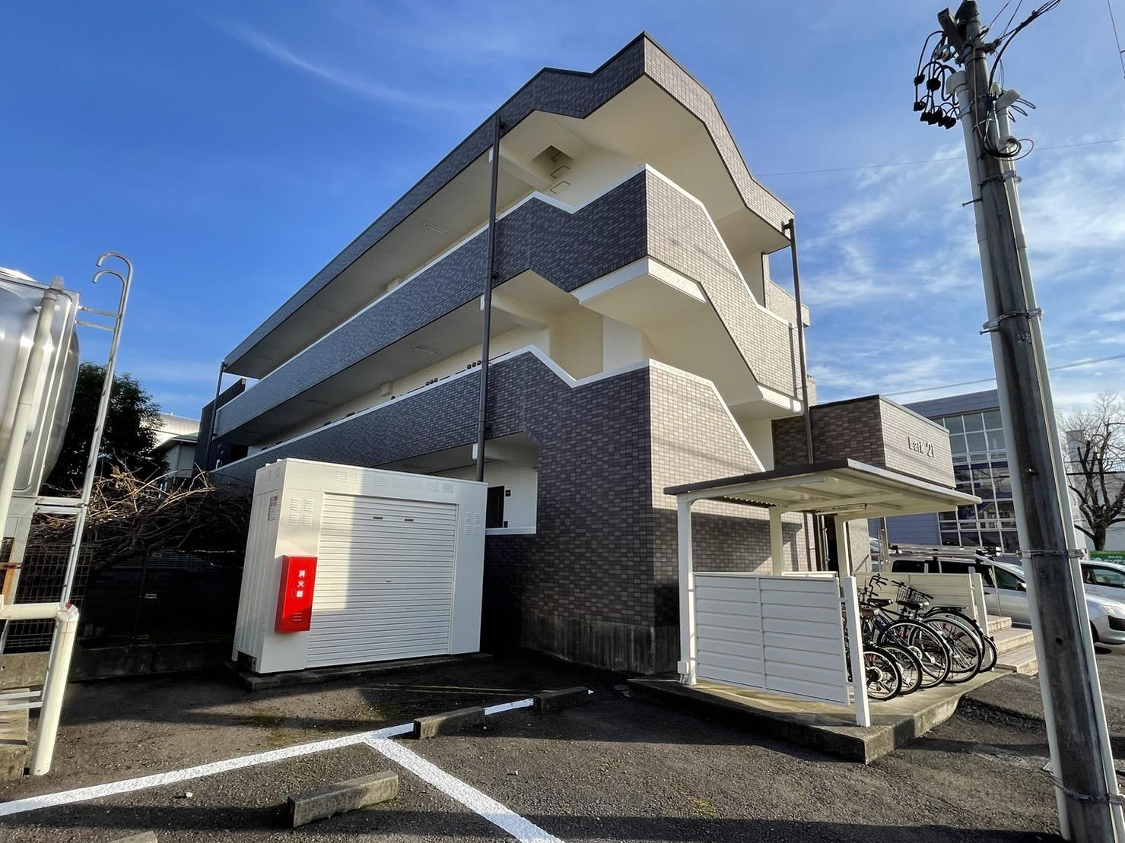
再生の仕上がり：第一印象が変わる
ラーク21（岐阜市）工事完了
栃木県鹿沼市（RC）
岐阜市ラーク21（RC）
再生のねらい
高圧洗浄・フェンス新設・共用部の全面塗装
（2022年9月完了）
外壁・駐輪場・ガス庫を塗装
雨樋を交換して外観を一新
少ないお金で、見た目と
募集力を上げる
Notes:
【2分】工事が終わると、同じ建物とは思えない外観になります。鹿沼市のRCマンションでも、高圧洗浄、フェンス新設、共用部の塗装などを行い、入居者さまから好評をいただきました。岐阜市のラーク21では、外壁や駐輪場、ガス庫を塗装し、雨樋も交換しました。再生は、少ないお金で物件の価値と募集力を上げる方法です。

Slide 29
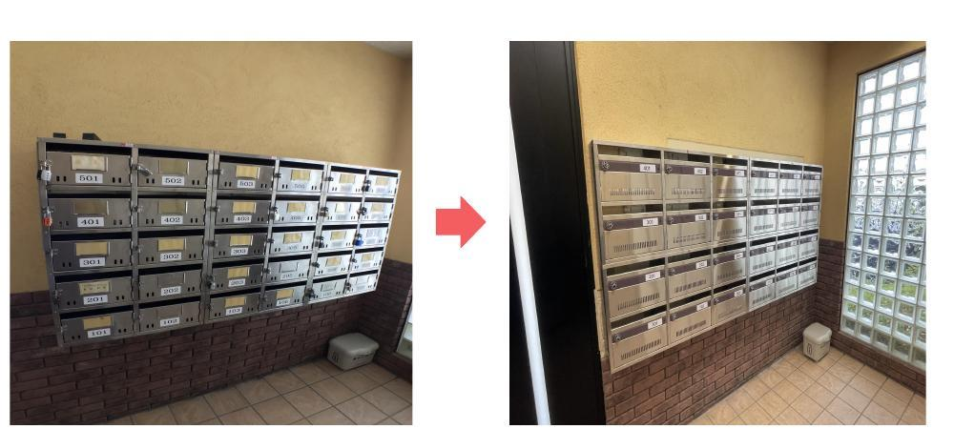
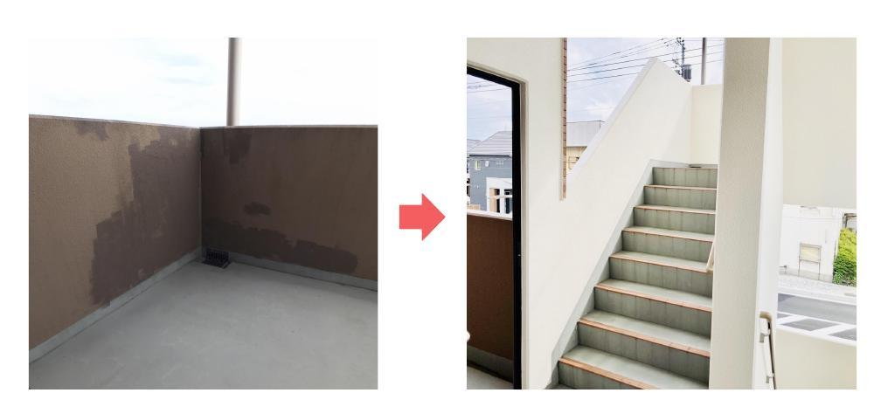
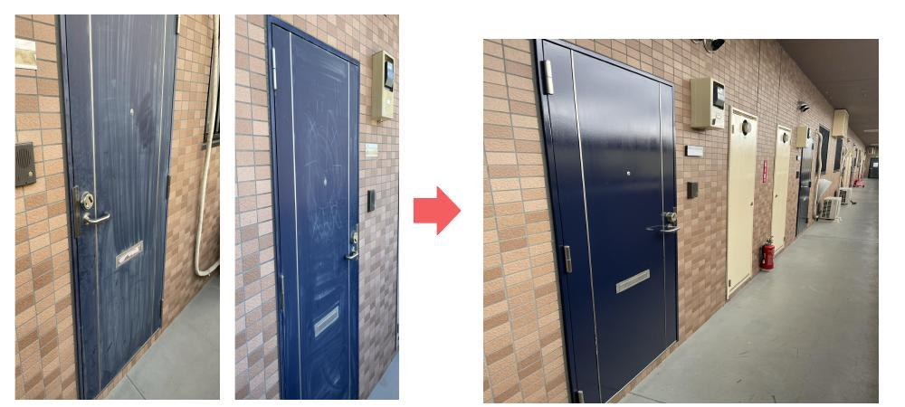
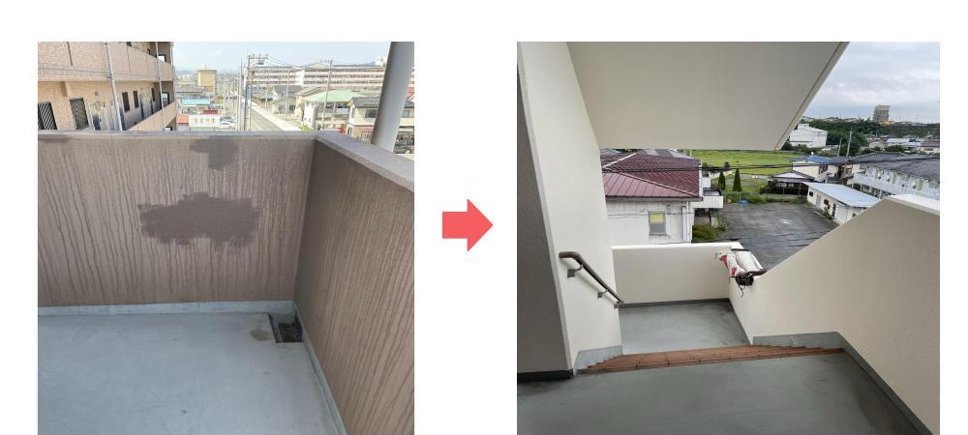
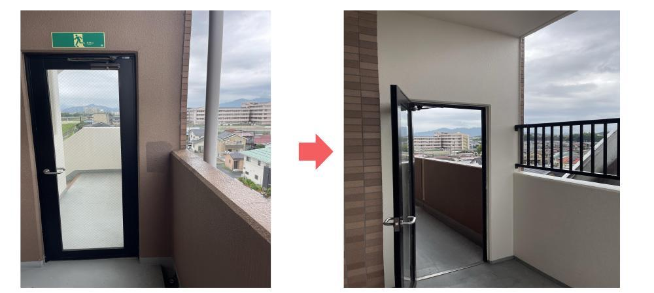
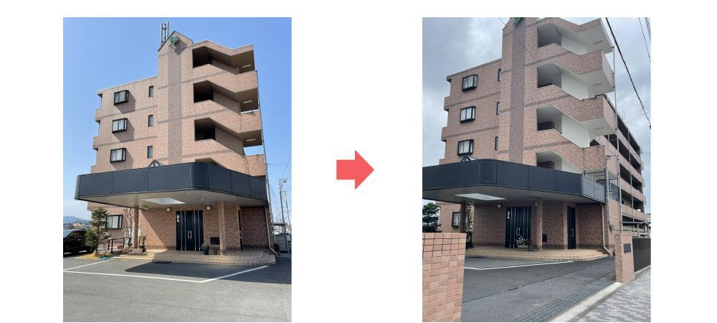
再生の実例：鹿沼市のRCマンション
集合ポストを新調
共用階段を全面塗装
入居部屋の扉を塗装
共用階段を塗装
エレベーターホールの扉を塗装
物件の第一印象が明るく
Notes:
【3分】栃木県鹿沼市のRCマンション、ルネスパークショアの再生です。2022年9月に完了しました。集合ポストの新調、共用階段や扉の塗装、エレベーターホールの扉の塗装。写真のとおり、第一印象が大きく変わり、入居者さまからも好評をいただきました。工事は大きなお金をかけず、見た目と募集力を上げるのが狙いです。

Slide 30
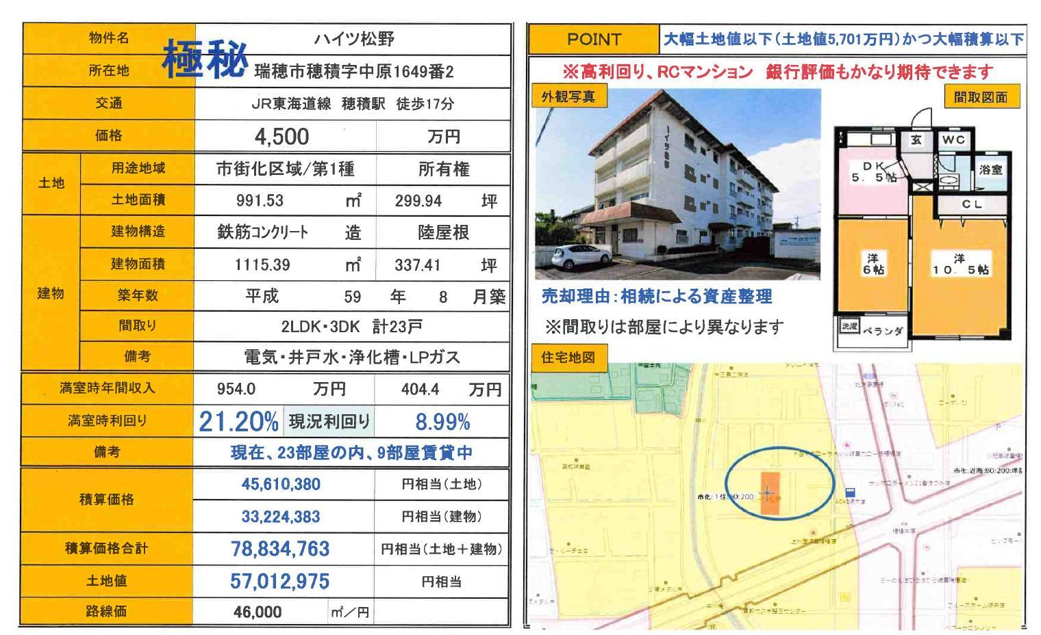
再生の実績：瑞穂市ハイツ松野（RC・23戸）
購入
再生工事
買付
4,000万円
▶
1,200万円
▶
8,500万円
購入＋再生 5,200万円 → 買付 8,500万円（＋3,300万円）
売出時の概要書（価格4,500万円）
土地値 約5,701万円
現況利回り 8.99%
満室時利回り 21.20%
JR穂積駅 徒歩17分
購入時は23戸中9戸が賃貸中（空室14戸）
積算価格は約7,883万円。購入価格の約2倍
買付は売却の申し込み額（成約前）
Notes:
【3分】岐阜県瑞穂市のRCマンション、ハイツ松野です。売出価格は4,500万円でしたが、4,000万円で購入しました。購入時は23戸のうち9戸が賃貸中で、空室が14戸ありました。概要書の積算価格は約7,883万円。購入価格のおよそ2倍です。ここに1,200万円をかけて、外観、屋上防水、室内を再生しました。その結果、8,500万円の買付を受けています。購入と再生の合計5,200万円に対して、買付は8,500万円。お金をかけすぎず、価値を上げた実績です。（買付は売却の申し込みで、成約前の金額です）

Slide 31
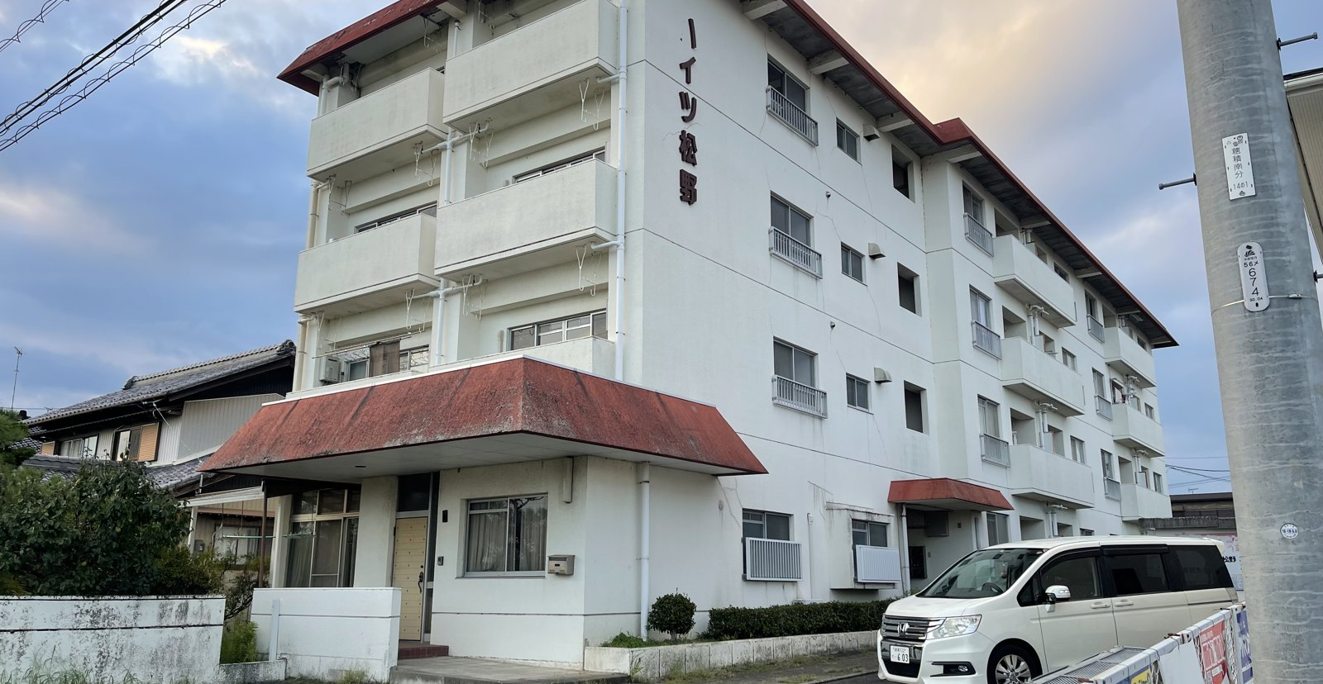
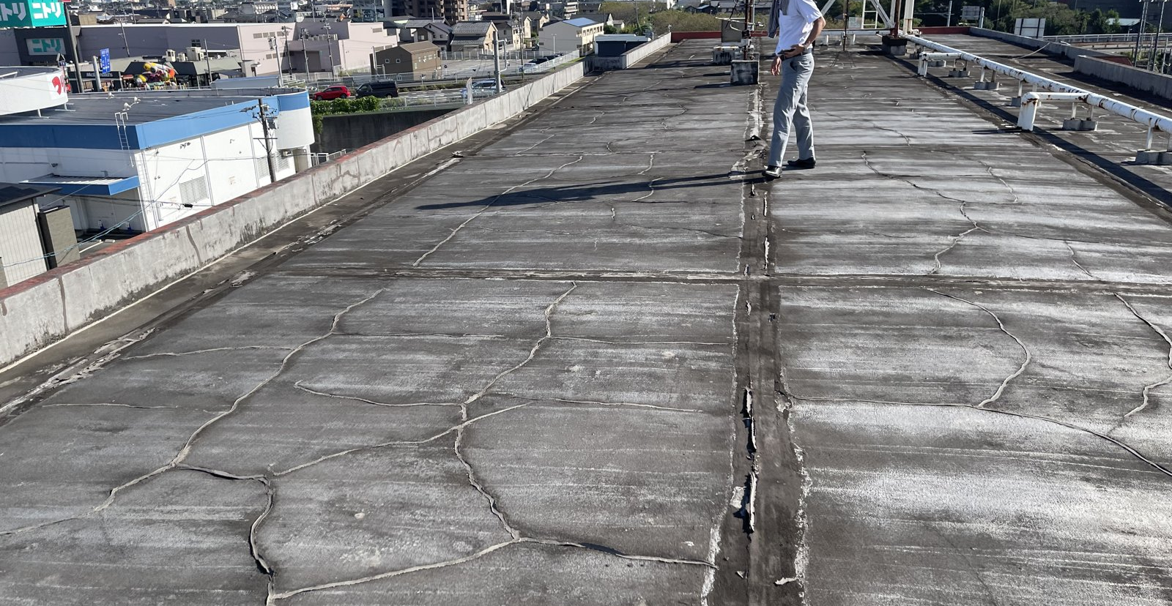
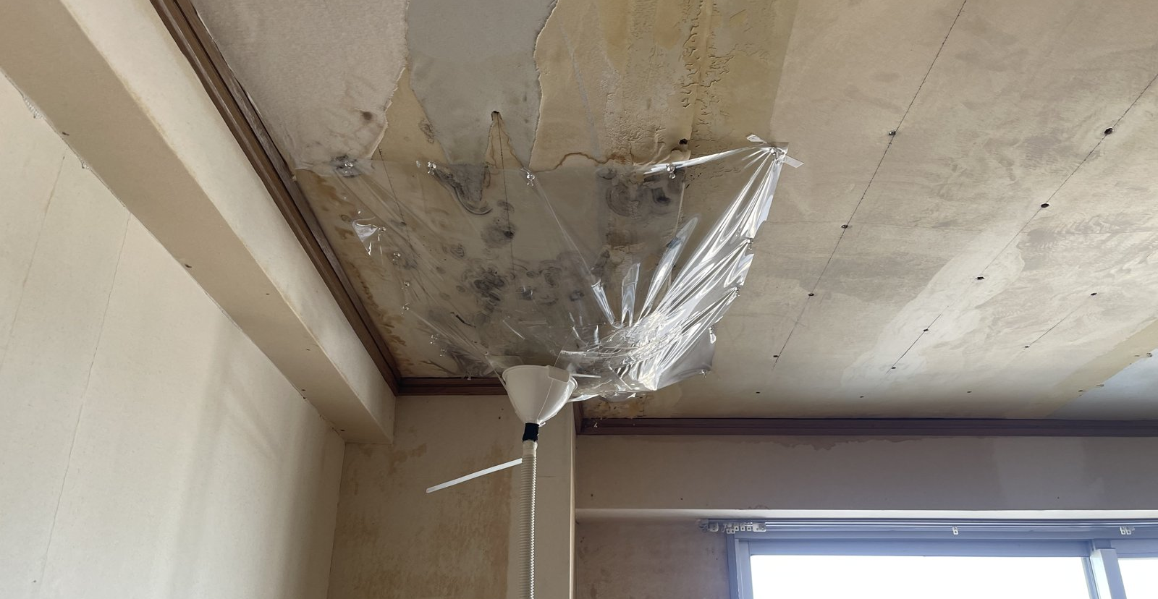
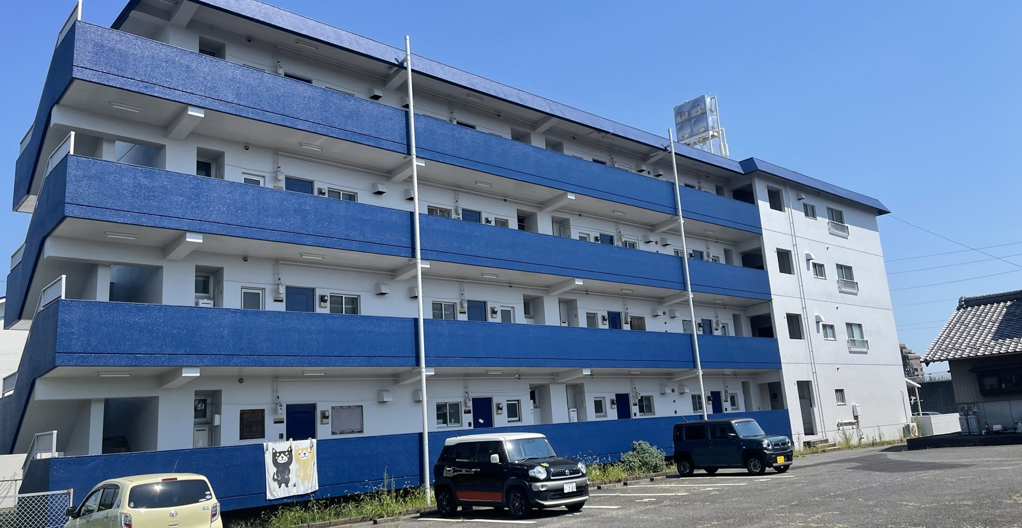
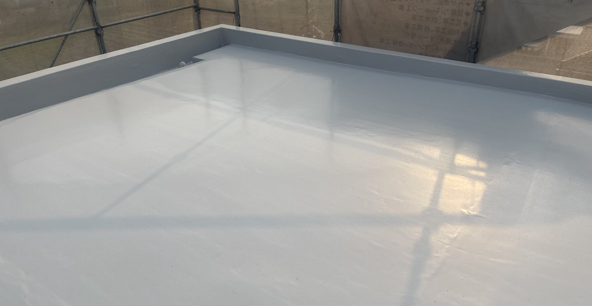
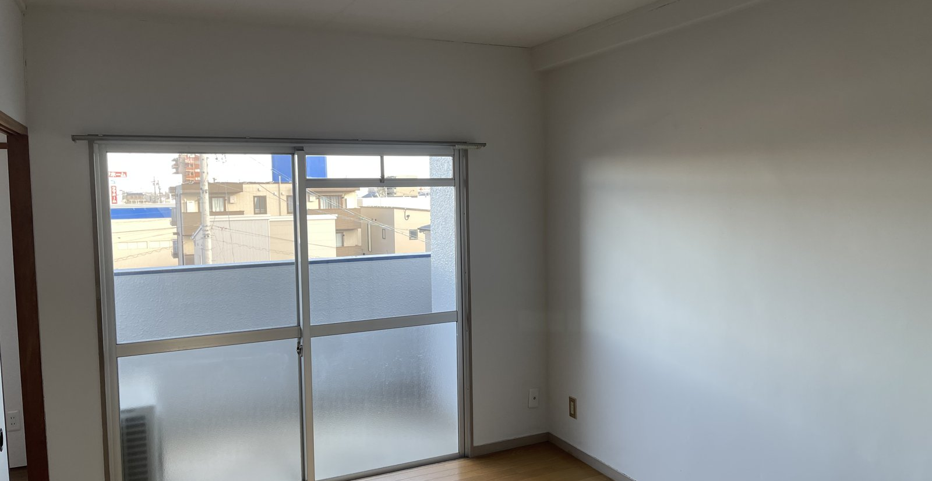
再生の中身：外観・屋上防水・室内
外観
屋上防水
室内
再生前
再生前
再生前
再生後
再生後
再生後
外壁・防水・内装・外構の工事（合計1,200万円）
Notes:
【3分】再生の中身です。外観は塗装して、白い建物から、青いバルコニーの建物に。屋上は、ひび割れて水が溜まる状態だったものを防水工事で新しくしました。室内は、天井が落ちたり雨漏りの跡があった部屋を、きれいに改装しました。工事は、外壁、防水、内装、外構で合計1,200万円です。

Slide 32
次の段階②：新築のために、東京に戻る
地方の中古
東京の新築
強み
高利回り・高積算
買いやすい
資産性が高い
売りやすい・貸しやすい
弱み
出口が読みにくい
人口減少
利回りは低め
土地が高い
役割
インカムで種銭づくり
資産の質を高める
Notes:
【3分】地方は買いやすく、インカムも厚い。ただ、出口と資産性の面で都心には敵わない。持ってよし、売ってよしの資産を持ちたい。それが東京に戻る理由です。

Slide 33
練馬区関町南の新築RCマンション
最寄駅
西武新宿線 武蔵関駅 徒歩10分
17戸
土地面積
242.21㎡（約73.3坪）
壁式RC造 地下1階・地上3階
延床面積
617.84㎡（約186.9坪）
総事業費 約4.2億円（未確定）
用途地域
近隣商業 / 第一種低層住居専用
東京都練馬区関町南4丁目
住戸構成
1K・1LDK・2LDK（17戸）
Notes:
【3分】西武新宿線の武蔵関駅から徒歩10分。土地は242㎡、約73坪。壁式RC造、地下1階・地上3階建てで、17戸の計画です。建物は設計着手済みで、設計は岐阜の希望社さんにお願いしています。

Slide 34
計画の進め方：竣工は2028年3月ごろを想定
2026年10月
2027年5月
2027年中
2028年3月ごろ
1
2
3
4
設計着手
設計完了
確認申請へ
ゼネコン選定
着工
竣工・募集
総事業費 約4.2億円は暫定。設計が固まった段階で積算を取り、収支を確定させます。
Notes:
【3分】2026年10月に設計着手、2027年5月に設計完了の予定。その後、確認申請、ゼネコン選定を経て着工。工期は約10か月を想定し、竣工は2028年3月ごろを目標にしています。総事業費は4.2億円で進めていますが、積算で確定させていきます。

Slide 35
新築を始めるときの、私の判断基準
1戸の面積
構造
規制確認
20㎡以上
RC・鉄骨・木造
すべてやる
区のワンルーム条例・
指導要綱に必ず照合
利回りの目安
建築費の基準
木造
8.5%以上
16号線の内側
木造
坪80〜90万円程度
RC
6.5%以上
RC
坪120〜140万円程度
鉄骨
7.5%を目指す
Notes:
【3分】新築は地方中古と違い、判断を間違うと取り返しがつきません。だから自分の基準を持っています。1戸の面積は20㎡以上。構造は、RC、鉄骨、木造のすべてをやります。利回りの目安は、木造が16号線の内側で8.5%以上、RCが6.5%、鉄骨は7.5%を目指します。建築費は、木造が坪80〜90万円程度、RCが坪120〜140万円程度が一つの基準です。区ごとのワンルーム条例なども必ず照合し、抵触する場合は設計を変更します。

Slide 36
リスクと、その備え
空室
満室想定でなく、安い賃料でも回る物件を選ぶ
金利上昇
耐用年数内で返済、現金を厚めに保有
建築費の高騰
設計段階で積算し、予算に合わせて設計を見直す
出口
積算が厚く、売っても銀行に説明できる物件を持つ
Notes:
【4分】強い話ばかりしても信用されませんので、リスクもお話しします。空室、金利、建築費、出口。それぞれに備えを持っています。

Slide 37
今後のロードマップ
1
2
3
いま〜2027年
2027〜2028年
その先
再生を進めつつ
関町南の設計・確認申請
着工・竣工
満室稼働へ
地方から都市部へ
資産を入れ替え
Notes:
【3分】2026〜2028年は関町南の新築を軸に、他の新築計画も進めていきます。地方は維持しつつ、徐々に都市部の比率を上げていきます。

Slide 38
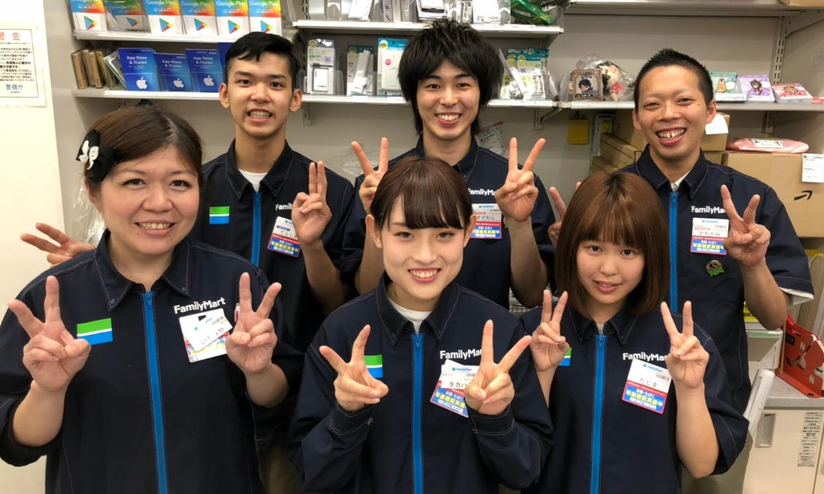
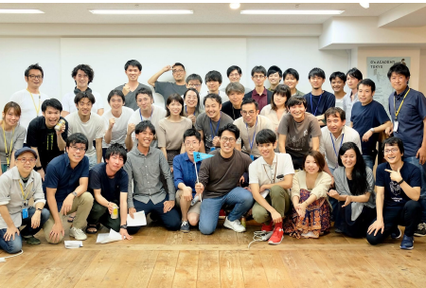
社員と共に掴んだ未来
「あなたたちがいたから歩けた」
家族と社員のみんなへ。これからは、ついてきた皆のために。
Notes:
【2分】ここまで来られたのは、社員とスタッフ、仲間のおかげです。コンビニのスタッフ、アプリ開発の仲間。『あなたたちがいたから歩けた』。これからは、ついてきてくれた皆のために、さらに前へ進みます。

Slide 39
初心者の方へ：まず「お金を使わずに」増やす
お金を使わずに買う
積算・利回り・満室・耐用年数内。この条件に合う物件だけを買う
1
インカムで自力をつける
満室で返済し、決算書を整え、次の融資を引く
2
再生・新築へ進む
自力がついてから、価値を自分でつくる段階へ
3
Notes:
【4分】私は何も持っていない状態から始めました。特別な才能ではなく、MDさんの考え方どおり、条件を絞り、お金を使わずに買い、インカムで自力をつけただけです。自力がついたら、再生と新築へ進めば大丈夫です。

Slide 40
お金がなくても、
戦い方はある。
お金を使わずに増やし、自力で次の段階へ
ご清聴ありがとうございました。ご質問をお願いします。
Notes:
【クロージング＋Q&A】最後に一言。強い人と同じ戦い方をしなくていい。条件を絞って、数字で説明して、積み上げれば、4年で景色は変わります。

